Slide 1
PREPARATORIA PARTICULAR FRANCISCO LARROYO
CLAVE 1322
PROYECTO: Repercusiones de las regiones naturales en el perfil psicosocial del infractor
EQUIPO : 3
Psicología, Geografía y Derecho

Slide 2
PROFESORES INVOLUCRADOS EN EL PROYECTO
DERECHO
Lidia Jiménez Guerrero
PSICOLOGIA
Javier Zamorano Guzmán
Verónica Rioja González
GEOGRAFÍA
Ma. Lizbeth Garcés Argumedo

Slide 3
I. Contexto. Justifica las circunstancias o elementos de la realidad en los que se da el problema.
Introducción y/o justificación del proyecto.
Como el deterioro ambiental influye, repercute y modifica la conducta del ser humano haciéndolo infractor de las leyes.
La falta de conciencia y conocimiento en el uso y preservación de los recursos evita la conducta adecuada del ser humano en la interacción con la naturaleza y la sociedad.

Slide 4
II. Intención. Sólo una de las propuestas da nombre al proyecto. Redactar como pregunta o premisa problematizadora.
Dar explicación ¿Por qué algo es cómo es? Determinar las razones que generan el problema o la situación. | Resolver un problema Explicar de manera detallada cómo se puede abordar y/o solucionar el problema. | Hacer más eficiente o mejorar algo ¿De qué manera se pueden optimizar los procesos para alcanzar el objetivo propuesto? | Inventar, innovar, diseñar o crear algo nuevo ¿Cómo podría ser diferente? ¿Qué nuevo producto o propuesta puedo hacer?
Se pretende determinar las causas que influyen en la conducta del ser humano cuando se modifican las regiones naturales y sus consecuencia.

Slide 5
III. Objetivo general del proyecto. Tomar en cuenta todas las asignaturas involucradas.
Investigar y determinar como la modificación de las regiones naturales influyen en los cambios de conducta de las personas que se convierten en infractores de la ley.

Slide 6
IV. Disciplinas involucradas en el trabajo interdisciplinario.
Disciplinas: | Disciplina 1. _____PSICOLOGIA_____ | Disciplina 2. __GEOGRAFIA__ | Disciplina 3. _________DERECHO____
1. Contenidos/Temas Involucrados del programa, que se consideran. | -Factores fundamentales que interactúan en la conducta individual y grupal: -Interpersonales, sociales y culturales. -Procesos que influyen en la conducta individual y grupal. | El clima y su relación con los seres vivos. -Importancia de la biósfera Causas y efectos del impacto del hombre en las regiones naturales | -Derecho público y sus ramas -Derecho penal
2. Conceptos clave, Trascendentales. Conceptos básicos que surgen del proyecto, permiten la comprensión del mismo y pueden ser transferibles a otros ámbitos. Se consideran parte de un Glosario. | -Factores sociales y culturales -Conducta individual y grupal -Influencia social -Norma -Liderazgo -Toma de decisión | -Región natural -Impacto ambiental -Biodiversidad -Deterioro ambiental -Migración poblacional | -Persona física -Delito -Infracción Hecho ilícito -Ley -Norma jurídica -Estado -Conducta -Tipicidad -Atijuridicidad

Slide 7
Objetivos o propósitos a alcanzar. | Determinar las razones que influyen en una persona para cometer una infracción. | Conocer como el deterioro ambiental modifica una región natural, lo que provoca la migración de la población. | Distinguir las diferentes conductas antijurídicas que desestabilizan el entorno social.
4. Evaluación. Productos /evidencias de aprendizaje para demostrar el avance del proceso y el logro del objetivo propuesto. | Rubricas Mapas mentales Cuadros sinópticos | Crear un mapa conceptual de los principales problemas globales de deterioro ambiental. Crear una selección de regiones naturales con mayor impacto ambiental. | Atreves de rubricas y listas de cotejo: -Diagramas y comparativos -Investigación de campo -Encuestas -Entrevistas a funcionarios y servidores públicos
5. Tipos y herramientas de evaluación. | Rubricas y listas de cotejo | Cuadros, mapas mentales y análisis de información | Listas de cotejo, rubricas y reportes

Slide 8
V. Esquema del proceso de construcción del proyecto por disciplinas.
 | Disciplina 1. | Disciplina 2. | Disciplina 3.
1. Preguntar y cuestionar. Preguntas para dirigir la Investigación Interdisciplinaria. | ¿Cómo repercute la modificación del medio ambiente en la conducta individual y grupal? ¿Cuáles son los niveles de irritabilidad en un individuo ante el cambio de un medio ambiente y que lo conlleva a cometer infracciones? ¿Cuáles son las infracciones más comunes para remplazar las carencias del equilibrio ecológico?
2. Despertar el interés (detonar). Estrategias para involucrar a los estudiantes con la problemática planteada, en el salón de clase | ¿Cuáles son las modificaciones ambientales que conducen al cambio de conducta e incluso infracciones en el ser humano?
3. Recopilar información a través de la investigación. Propuestas a investigar y sus fuentes. | -Fuentes bibliográficas -Visitas a localidades | -INEGI -Censos de población -Publicaciones del INE | -Fuentes bibliográficas -Constitución Política de los Estados Unidos Mexicanos

Slide 9
4. Organizar la información. Implica: clasificación de datos obtenidos, análisis de los datos obtenidos, registro de la información. conclusiones por disciplina, conclusiones conjuntas. | -Analizar los perfiles conductuales del individuo .Crear una base de datos con relación a los factores familiares, económicos y sociales que modifican la conducta del ser humano. | -Jerarquizar el impacto en regiones naturales. -Comparar el impacto entre regiones naturales -Graficar la información. | -Conceptos básicos de derecho -Seleccionar la legislación aplicable -Clasificar por áreas . Materia penal, civil, administrativa. -Concientizar al individuo de las consecuencias de su conducta frente a terceros
5. Llegar a conclusiones parciales (por disciplina). Preguntas útiles para el proyecto, de tal forma que lo aclaren, describan o descifren (para la reflexión colaborativa de los estudiantes). ¿Cómo se lograrán? | ¿Cómo evitar patrones de conducta pasados para modificar la conducta actual del alumno? | ¿Cómo ha influido en la vida del alumno las modificaciones ambientales para una vida sana y útil? | ¿Que el alumno describa las conductas que son sancionadas por la ley?
6. Conectar. ¿De qué manera las conclusiones de cada disciplina se vincularán, para dar respuesta a la pregunta disparadora del proyecto? ¿Cuál será la estrategia o actividad que se utilizará para lograr que haya conciencia de ello? | La interacción del alumno en la vida cotidiana con su entorno natural, hace posible introspectar acerca de sus necesidades familiares, sociales y económicas pero con conocimiento de respeto y cumplimiento a las leyes jurídicas y ambientales. El alumno puede lograr lo anterior mediante un proyecto viable de proceso económico en el que vincule el medio natural que le aporte el recurso, el uso de personal en un ambiente cordial y cómo es regido bajo un cuadro legal bien estructurado.
7. Evaluar la información generada. ¿Qué otras investigaciones o asignaturas se pueden proponer para complementar el proyecto? | Mediante el apoyo de investigadores y docentes como químicos, biólogos e historiadores.

Slide 10
VI. Tiempos que se dedicarán al proyecto cada semana.
¿Cuántas horas se trabajarán de manera disciplinaria ? 3 horas semanales | 2. ¿Cuántas horas se trabajarán de manera interdisciplinaria? 2 horas a la semana

Slide 11
VII. Presentación del proyecto (producto).
¿Qué se presentará? 2. ¿Cuándo? 3. ¿Cómo? 4. ¿Dónde? 4. ¿Con qué? 5. ¿A quién, por qué y para qué?
-Presentación electrónica en Powerpoint y reporte por escrito. 2 marzo – Práctica y recolección de datos en la localidad. 5 marzo – reunión interdisciplinaria. 7 marzo – Manejo de datos estadísticos. 9 marzo – Armar la presentación y exponerla. Material: -hojas hojas de datos Tubos de ensayo -cuaderno de campo lápiz Papel PH -cañón Cámara

Slide 12
VIII. Evaluación del Proyecto.
1. ¿Qué aspectos se evaluarán? | 2. ¿Cuáles son los criterios que se utilizarán para evaluar cada aspecto? | 3. Herramientas e instrumentos de evaluación que se utilizarán.
-Reporte -Presentación en Powerpoint -Listas de cotejo | Coherencia -Presentación -Dominio del tema -Contenido | -Rúbrica -Listas de verificación

Slide 13
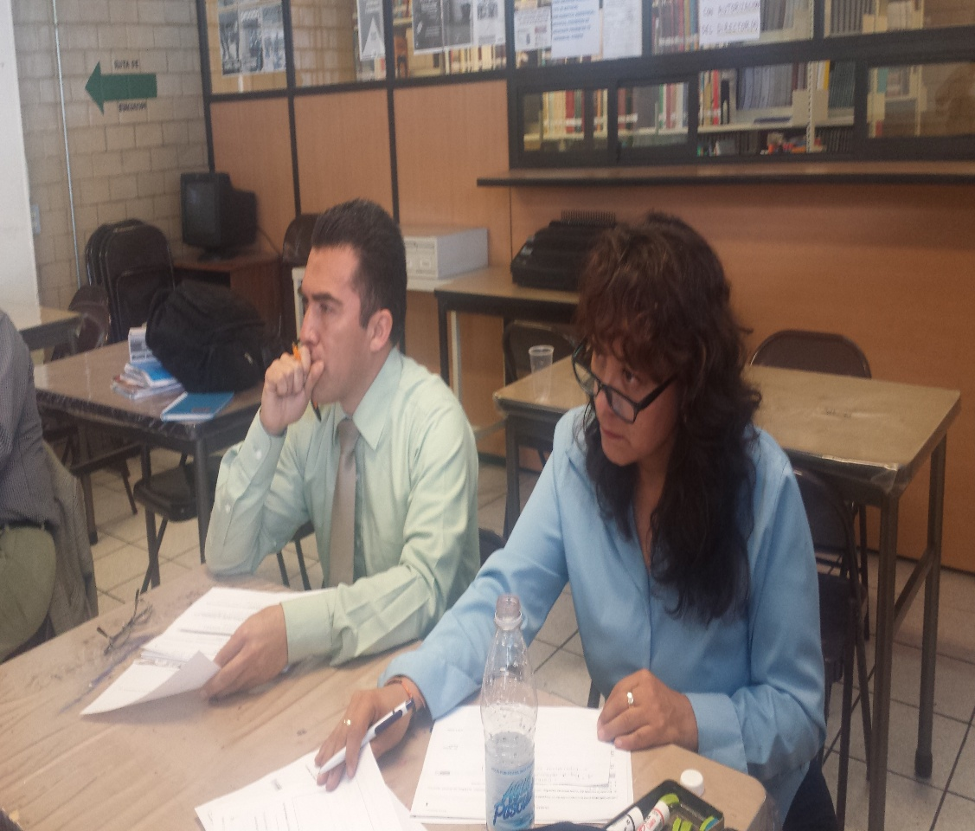
EVIDENCIAS FOTOGRAFICAS

Slide 14
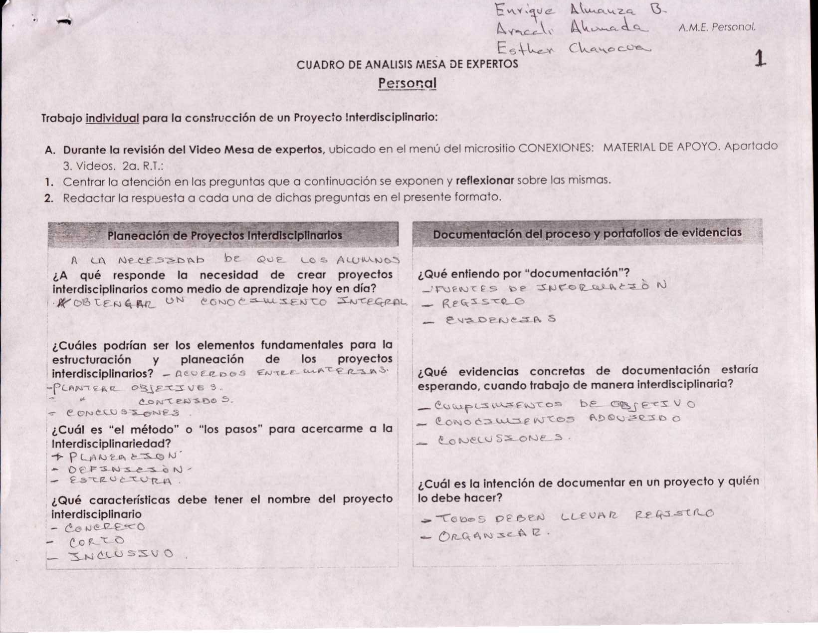
CUADRO DE MESAS DE EXPERTOS
Personal

Slide 15
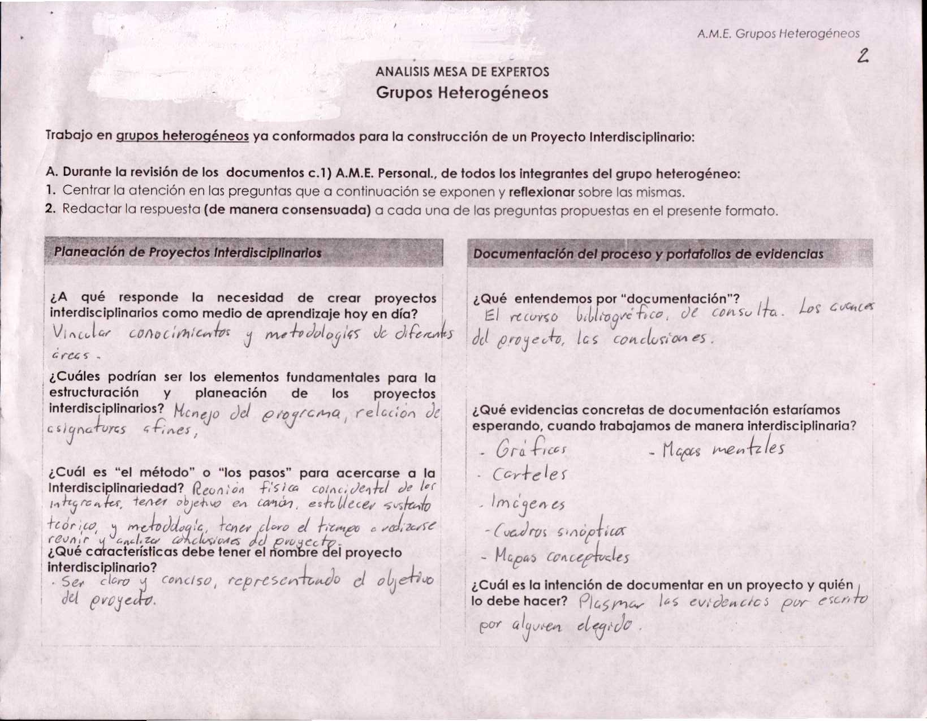
ANALISIS MESA DE EXPERTOS
Grupos Heterogéneos

Slide 16
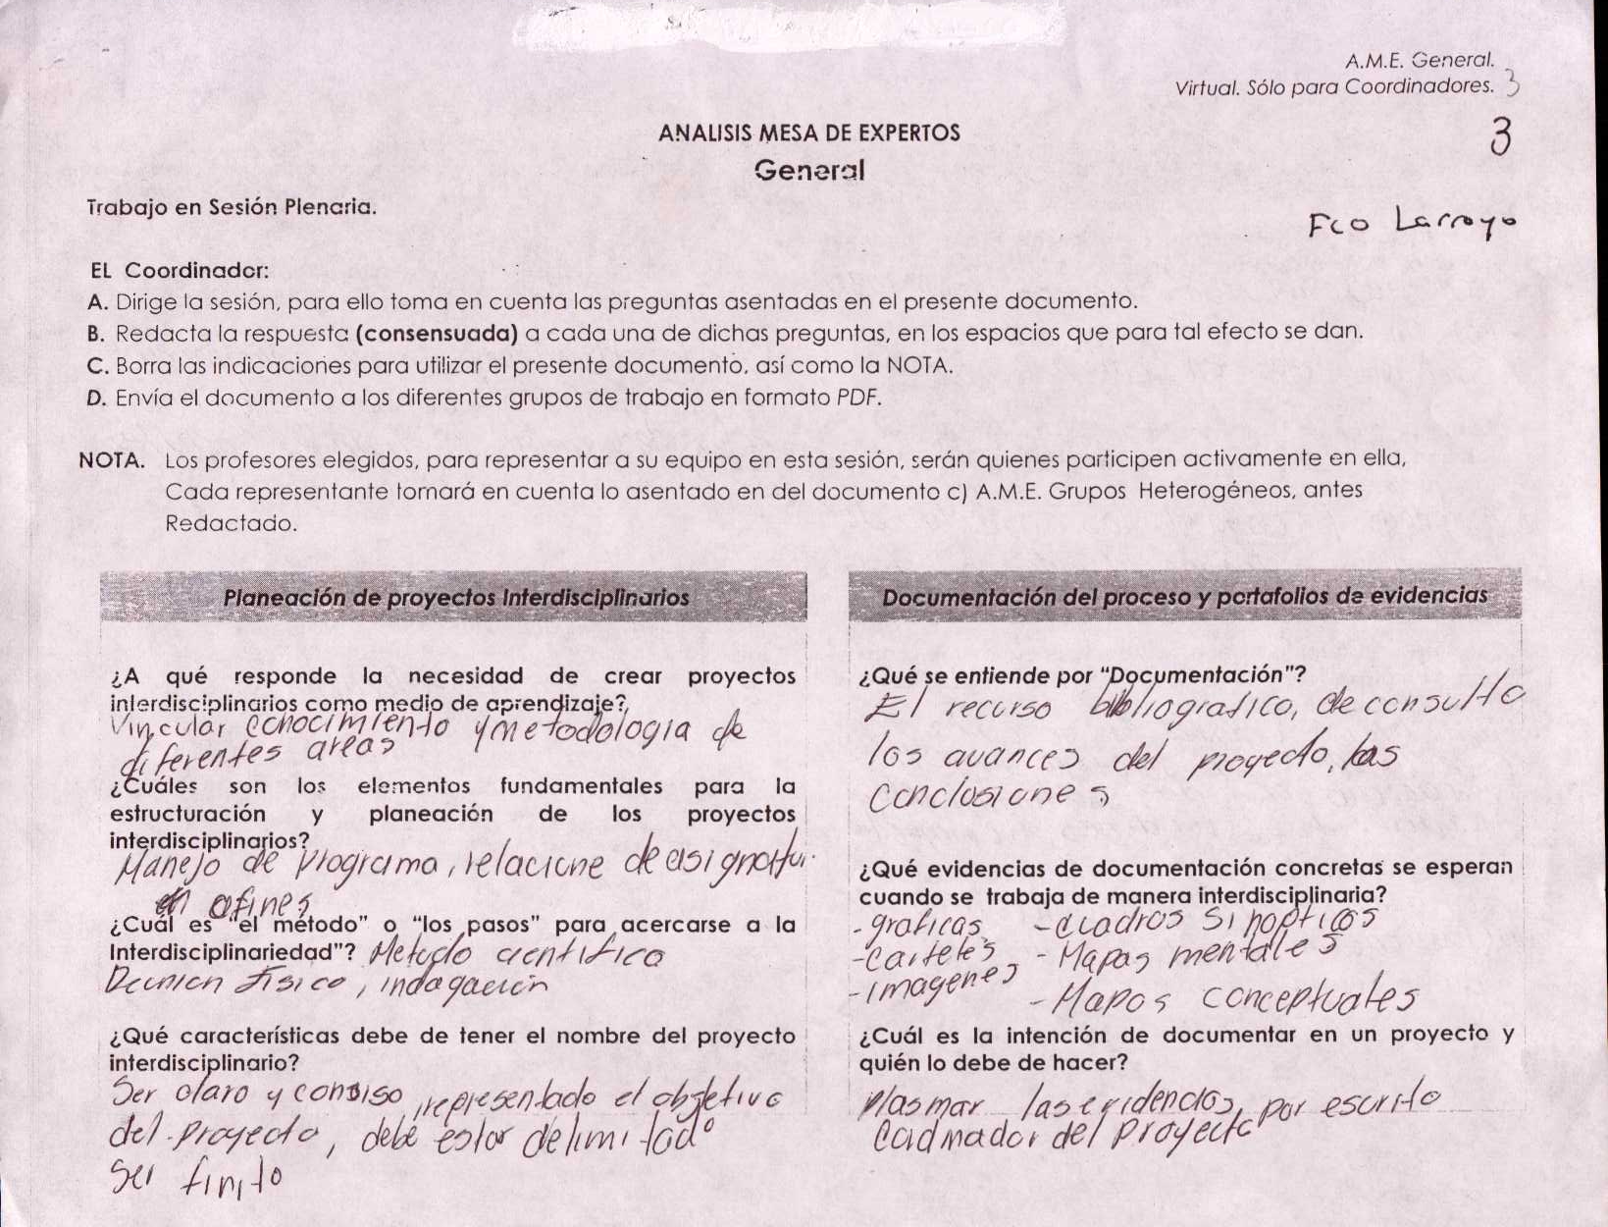
ANALISIS MESA DE EXPERTOS
General

Slide 17
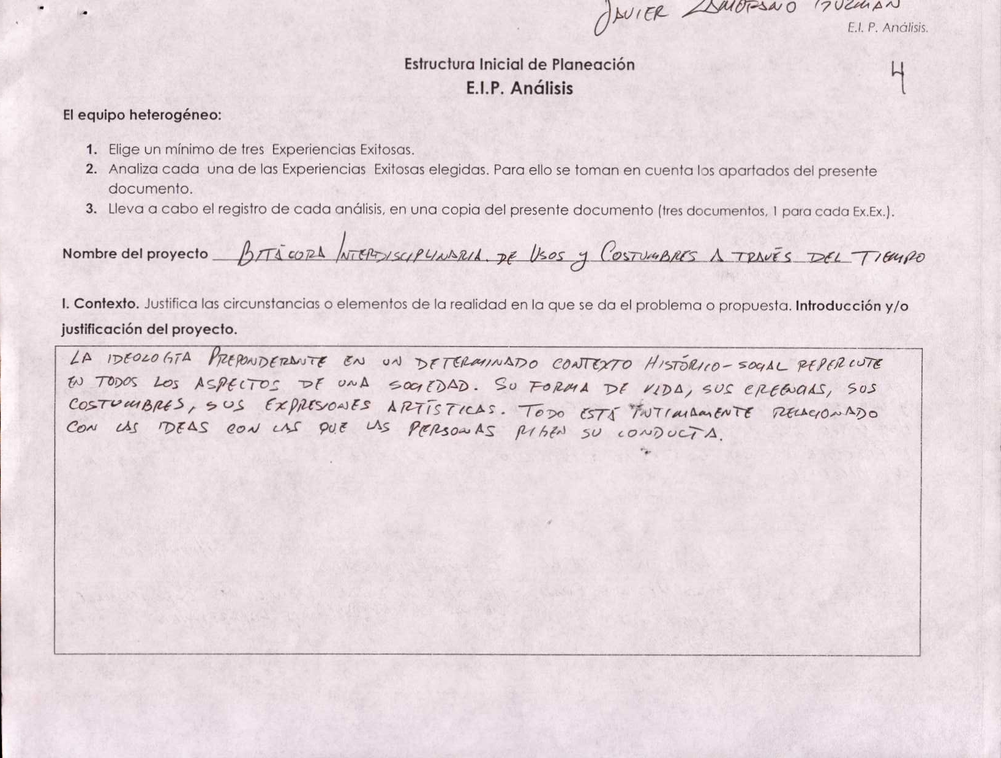
Estructura Inicial de Planeación
E.I.P. Análisis

Slide 18
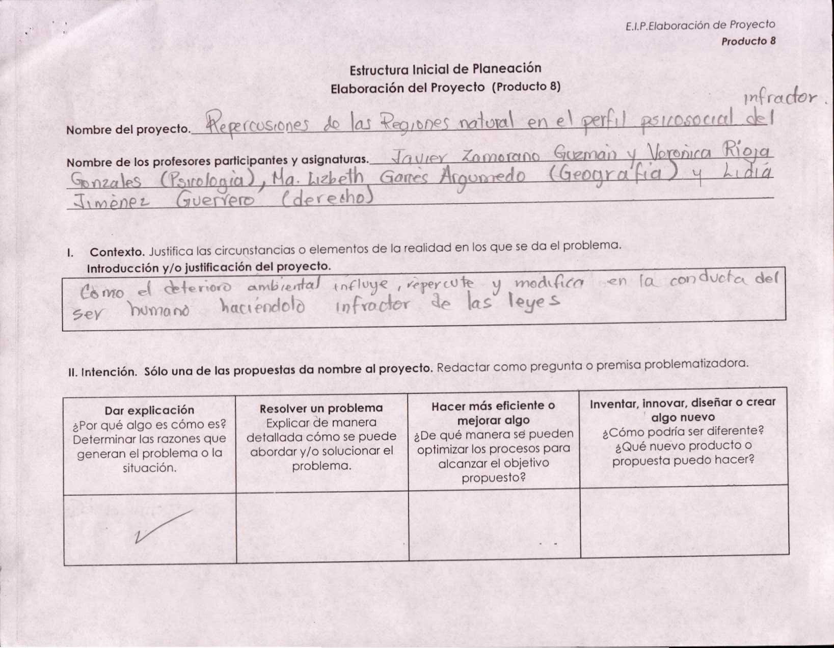

Slide 19
